Slide 1
«Фактическая себестоимость как ключевой инструмент управления рентабельностью медицинских услуг»
Павлов Алексей Владимирович,
руководитель направления
«Экономические решения»
«Корпорация Парус»

Slide 2
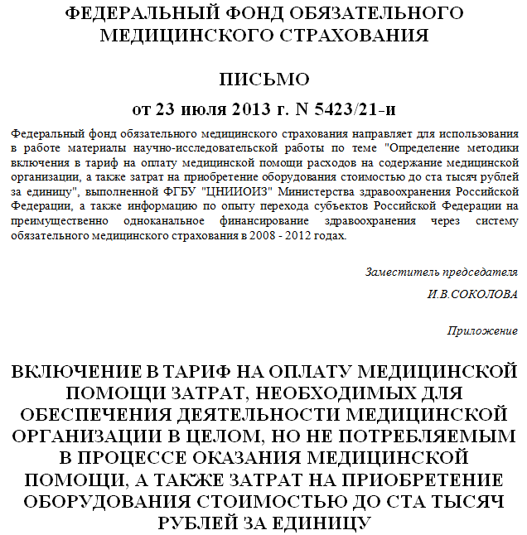
Методика расчета

Slide 3
Методика расчета
Агрегированный метод
Алгоритм решения задачи расчета фактической себестоимости медицинских услуг имеет следующую последовательность действий:
выработать критерии распределения (перераспределения) затрат в различных случаях;
распределить затраты по каждому из подразделений;
перераспределить затраты вспомогательных подразделений на основные подразделения, оказывающие медицинские услуги;
распределить полученные фактические затраты подразделений на фактически оказанные услуги в подразделениях пропорционально времени работы персонала при оказании конкретной услуги (для прямых затрат) и длительности самой услуги (для косвенных затрат).
Этот метод расчета еще называют агрегированным методом.

Slide 4
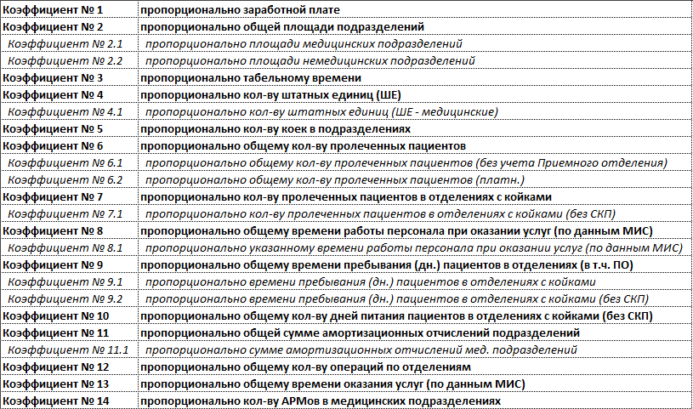
Критерии распределения (перераспределения) затрат
Пример. База для распределения (перераспределения) затрат

Slide 5
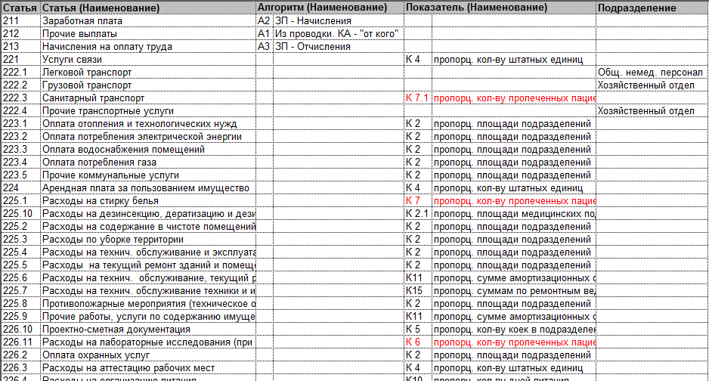
Функциональность решения
Настройки распределения затрат

Slide 6
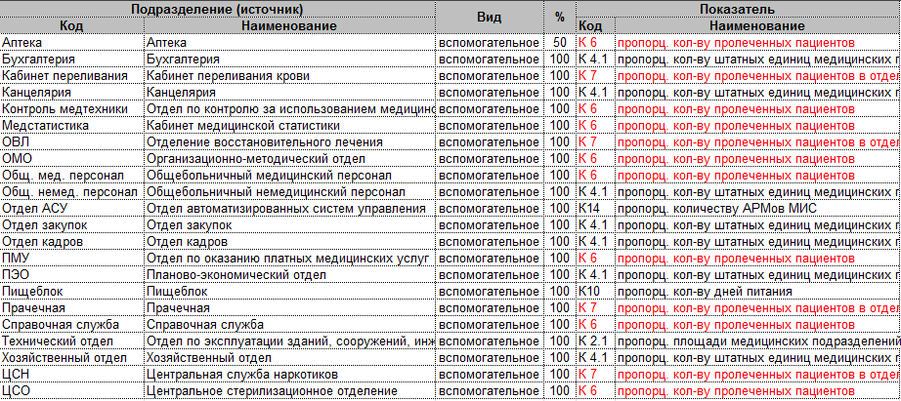
Функциональность решения
Настройки перераспределения затрат

Slide 7
Получение данных для расчета
ИС ФХД учреждения
Парус
1C
…
Расчёт фактической себестоимости медицинских услуг
МИС
учреждения
Парус
1C
Интерин
Орбита
…

Slide 8
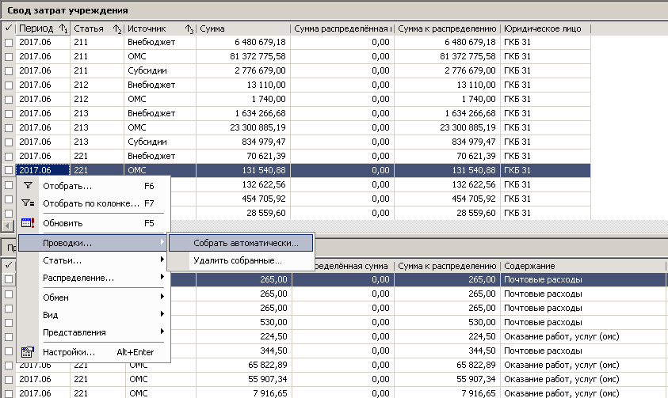
Функциональность решения
Получение данных для расчета из ИС ФХД «Парус»

Slide 9
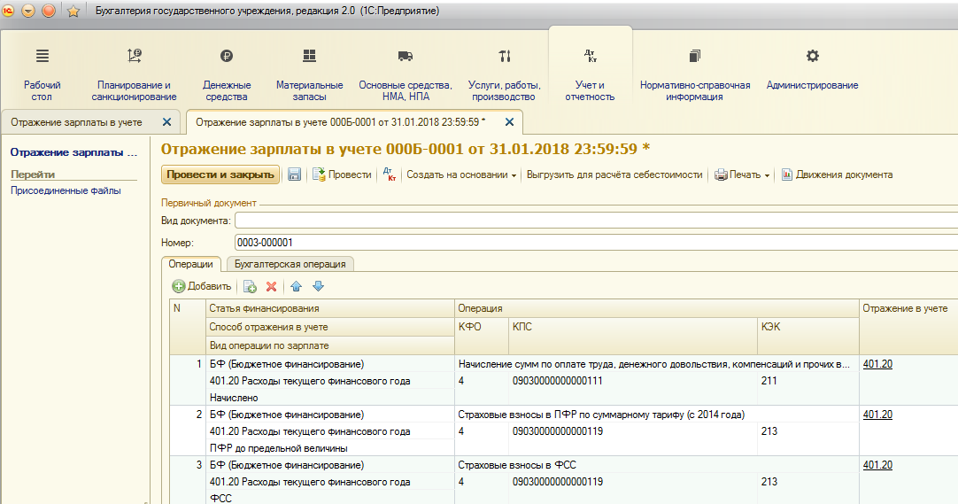
Функциональность решения
Получение данных для расчета из ИС ФХД «1С»

Slide 10
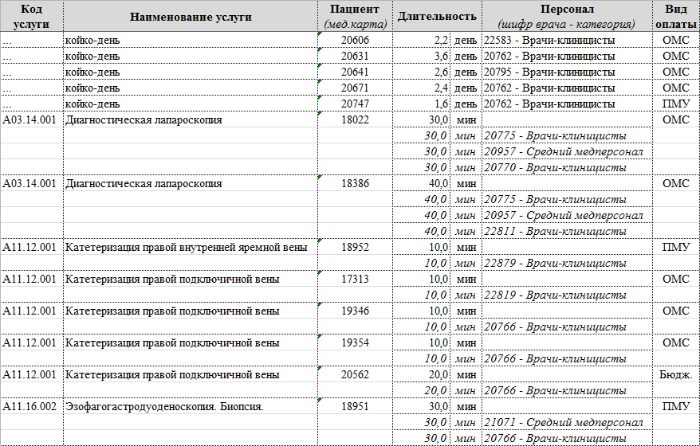
Получение данных для расчета
Пример. Данные из МИС, необходимые для расчета

Slide 11
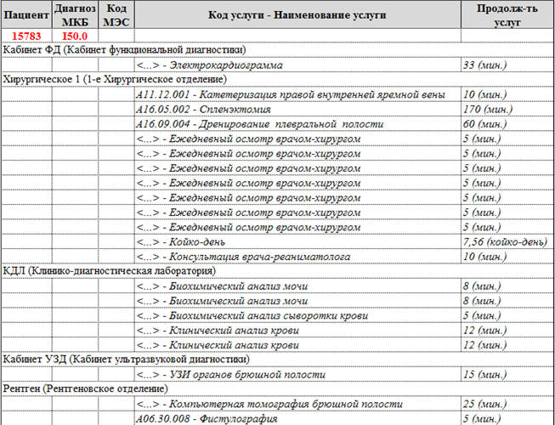
Получение данных для расчета
Пример. Данные из МИС, необходимые для расчета

Slide 12
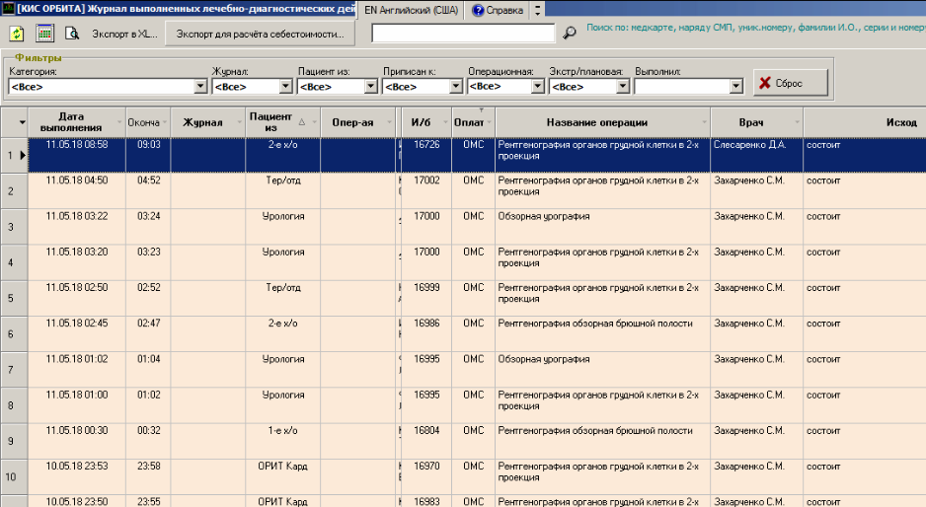
Функциональность решения
Получение данных для расчета из МИС «Орбита»

Slide 13
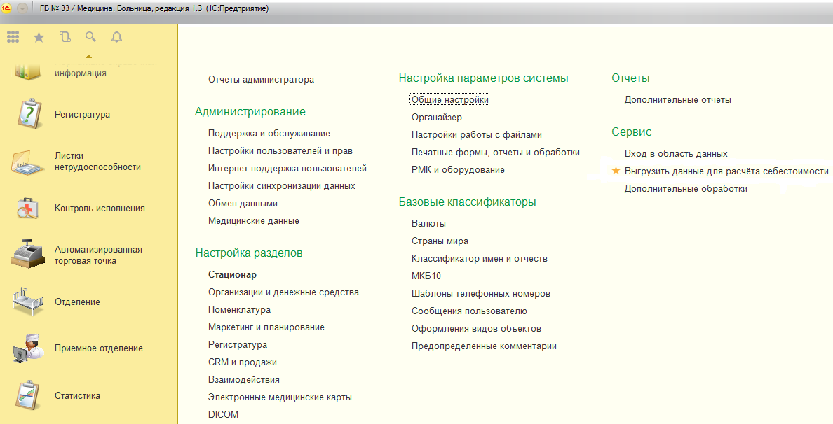
Функциональность решения
Получение данных для расчета из МИС «1С»

Slide 14
Распределения (перераспределения) затрат
Настройки и управление расчётом
Распределение и перераспределение затрат
Оценка эффективности отделений

Slide 15
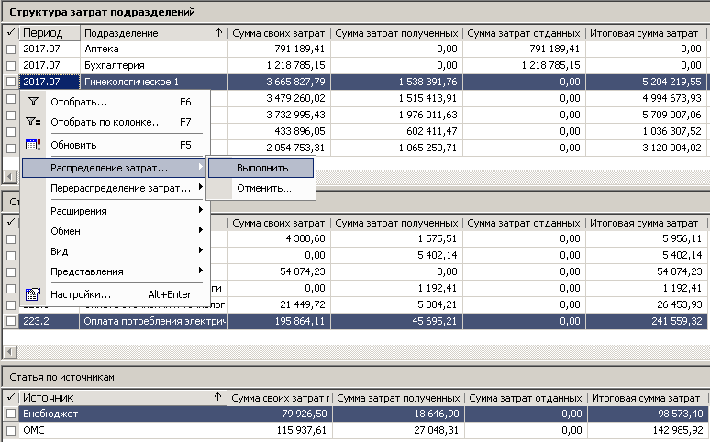
Функциональность решения
Распределение и перераспределение затрат

Slide 16
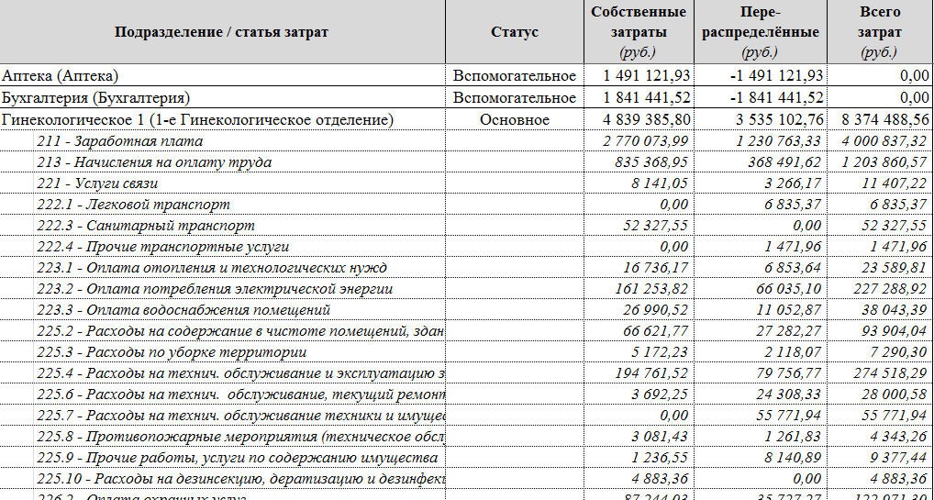
Распределения (перераспределения) затрат
Результат. Структура затрат подразделений

Slide 17
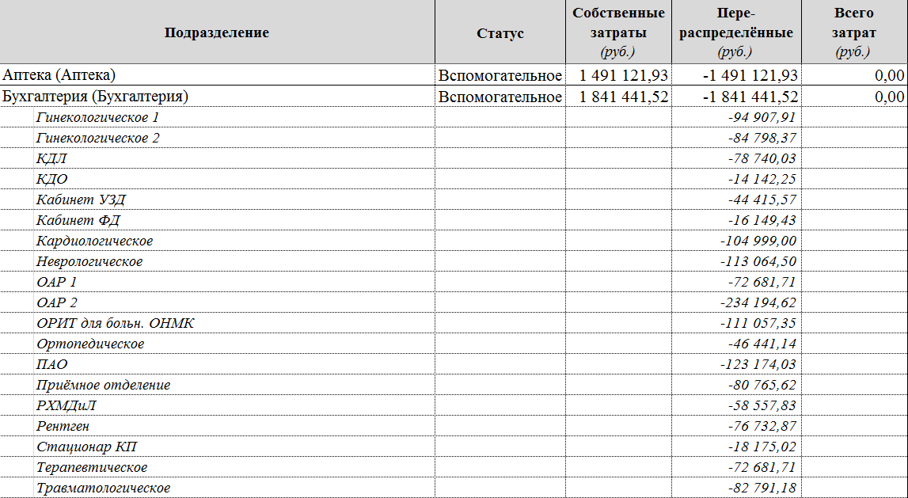
Распределения (перераспределения) затрат
Результат. Структура перераспределения затрат

Slide 18
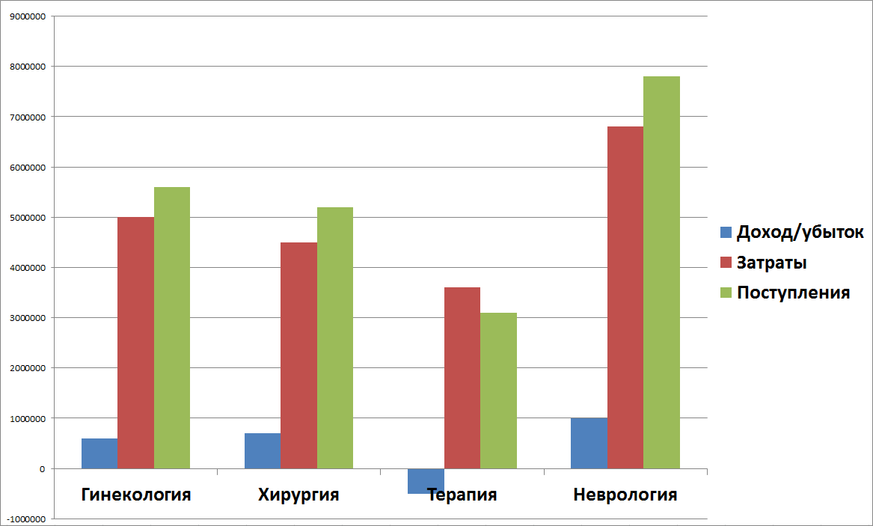
Анализ
Оценка эффективности подразделений

Slide 19
Расчет себестоимости услуг и лечения
Настройки и управление расчётом
Распределение полученных фактических затрат подразделений на
фактически оказанные
услуги в подразделениях
Себестоимость услуг
и лечения

Slide 20
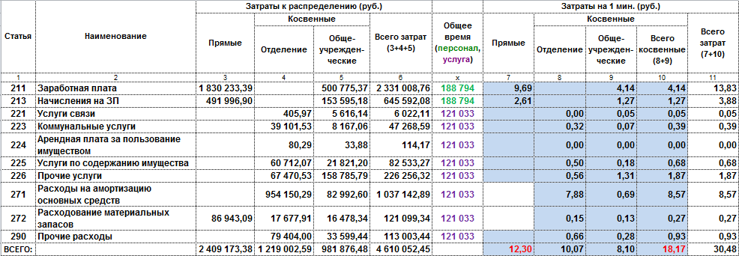
Расчет себестоимости услуг и лечения
Результат. Себестоимость единицы трудоемкости

Slide 21
Расчет себестоимости услуг и лечения
Результат. Фактическая себестоимость медицинских услуг

Slide 22
Расчет себестоимости услуг и лечения
Результат. Фактическая себестоимость лечения

Slide 23
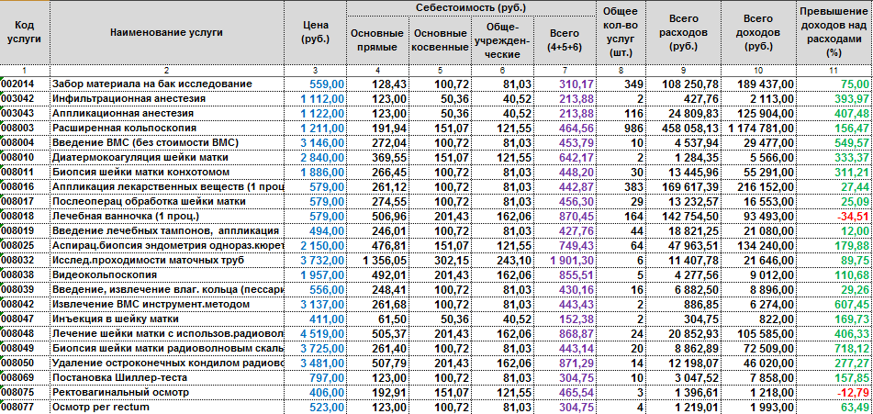
Анализ
Оценка рентабельности услуг

Slide 24
Выводы
Специализированное решение для здравоохранения и применимо для медицинских организаций разного профиля: стационары, поликлиники, санатории, и т.д.
Решение не требует изменений в настройках и работе финансовой и медицинской систем, благодаря специализированному хранилищу и механизмам обработки данных (расчета).
Разработанные типовые форматы получения данных, позволяют решению интегрироваться с различными системами.
Автоматизированная загрузка данных позволяет минимизировать ручной ввод и организовать контроль целостности данных.
Решение имеет удобное представление финансовых и медицинских данных и результатов расчета для анализа.
Реализация решения осуществляется в несколько этапов и с очевидными результатами по окончании каждого из этапов.

Slide 25
План реализации проекта
Базовая комплектация
Этап 1
Поставка ПО
Уточнение методики расчёта
Этап 2
Сбор фактических затрат из ИС ФХД.
Распределение и перераспределение затрат по подразделениям.
Оценка эффективности работы подразделений
Этап 3
Сбор данных о фактически оказанных медицинских услугах и пролеченных пациентах из МИС.
Расчет фактической себестоимости услуг и лечения
Объём услуг от 29 чел/дн.
Стоимость (с учётом ПП) от 499 тыс. руб.

Slide 26
СПАСИБО ЗА ВНИМАНИЕ
Корпорация «Парус»,
129366, Москва, ул. Ярославская, д.10, корп.4,
(495) 617-42-22
www.parus.com

Slide 27
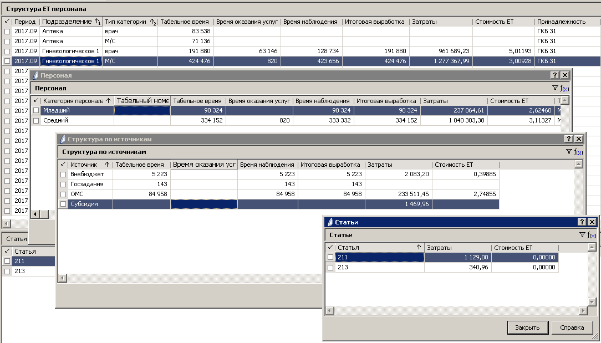
Анализ и исправление ошибочных ситуаций

